Slide 1

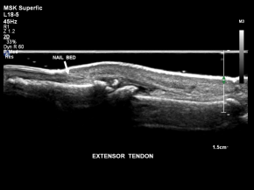
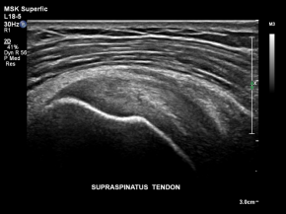
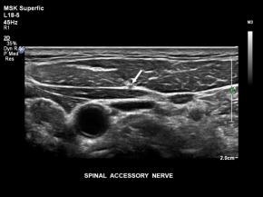
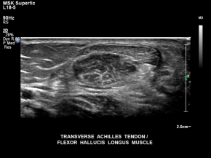
INSCRÍBETE CONTACTÁNDO:
Teléfono: 916 327 740
Correo electrónico: tienda@fisaude.com
FECHAS – LOCALIZACIÓN - PRECIO
Fechas: 2 – 3 – 4 Marzo
Localización: Instalaciones Fisaude. C/ Sierra de los Filabres, 1. Fuenlabrada (28946). Madrid
Precio: 220€

Slide 2
PROGRAMA
Principios físicos de la ecografía
1. Nomenclatura ecográfica.
2. Optimización de la imagen ecográfica en modo B.
3. Equipo ecográfico.
3. Tipos de imágenes.
4. Artefactos.
Anatomía ecográfica y patología del aparato locomotor
1. Anatomía ecográfica normal y patológica del músculo.
2. Anatomía ecográfica normal y patológica del tendón.
3. Anatomía ecográfica normal y patológica del ligamento.
4. Anatomía ecográfica normal y patológica de la bolsa.
5. Anatomía ecográfica normal y patológica del hueso.
6. Anatomía ecográfica normal y patológica del nervio.
Ecografía del miembro superior
Ecografía de la articulación del hombro.
Estudio anatómico.
Estudio ecográfico.
Ecografía de la articulación del codo.
Estudio anatómico.
Estudio ecográfico.
Ecografía del antebrazo.
Estudio anatómico.
Estudio ecográfico.
Ecografía de la articulación de la muñeca y de la mano.
Estudio anatómico.
Estudio ecográfico
Ecografía del miembro inferior
Ecografía de la articulación de la cadera.
Estudio anatómico.
Estudio ecográfico
Ecografía del muslo.
Estudio anatómico.
Estudio ecográfico.
Ecografía de la articulación de la rodilla.
Estudio anatómico.
Estudio ecográfico.
Ecografía de la pierna.
Estudio anatómico.
Estudio ecográfico.
Ecografía de la articulación del tobillo y del pie.
Estudio anatómico.
Estudio ecográfico.
IMPARTIDO POR: Dr. PABLO SALVADOR COLOMA

